Slide 1
imprimanta BRAILLE
Sistemul de printare pentru cei cu deficiențe de vedere

Slide 2
6-puncte

Slide 3
01
INtroducere

Slide 4
Printarea BRAILLE
citire
scriere
Scopul meu este să îmbunătățesc accesibilitatea și inclusivitatea pentru persoanele cu deficiențe de vedere prin dezvoltarea unei imprimante Braille accesibile și eficiente. Acest proiect își propune să ofere o soluție practică și accesibilă pentru printarea textului în Braille, facilitând astfel accesul la informație și educație pentru această comunitate.

Slide 5
02
State-of-the-art

Slide 6
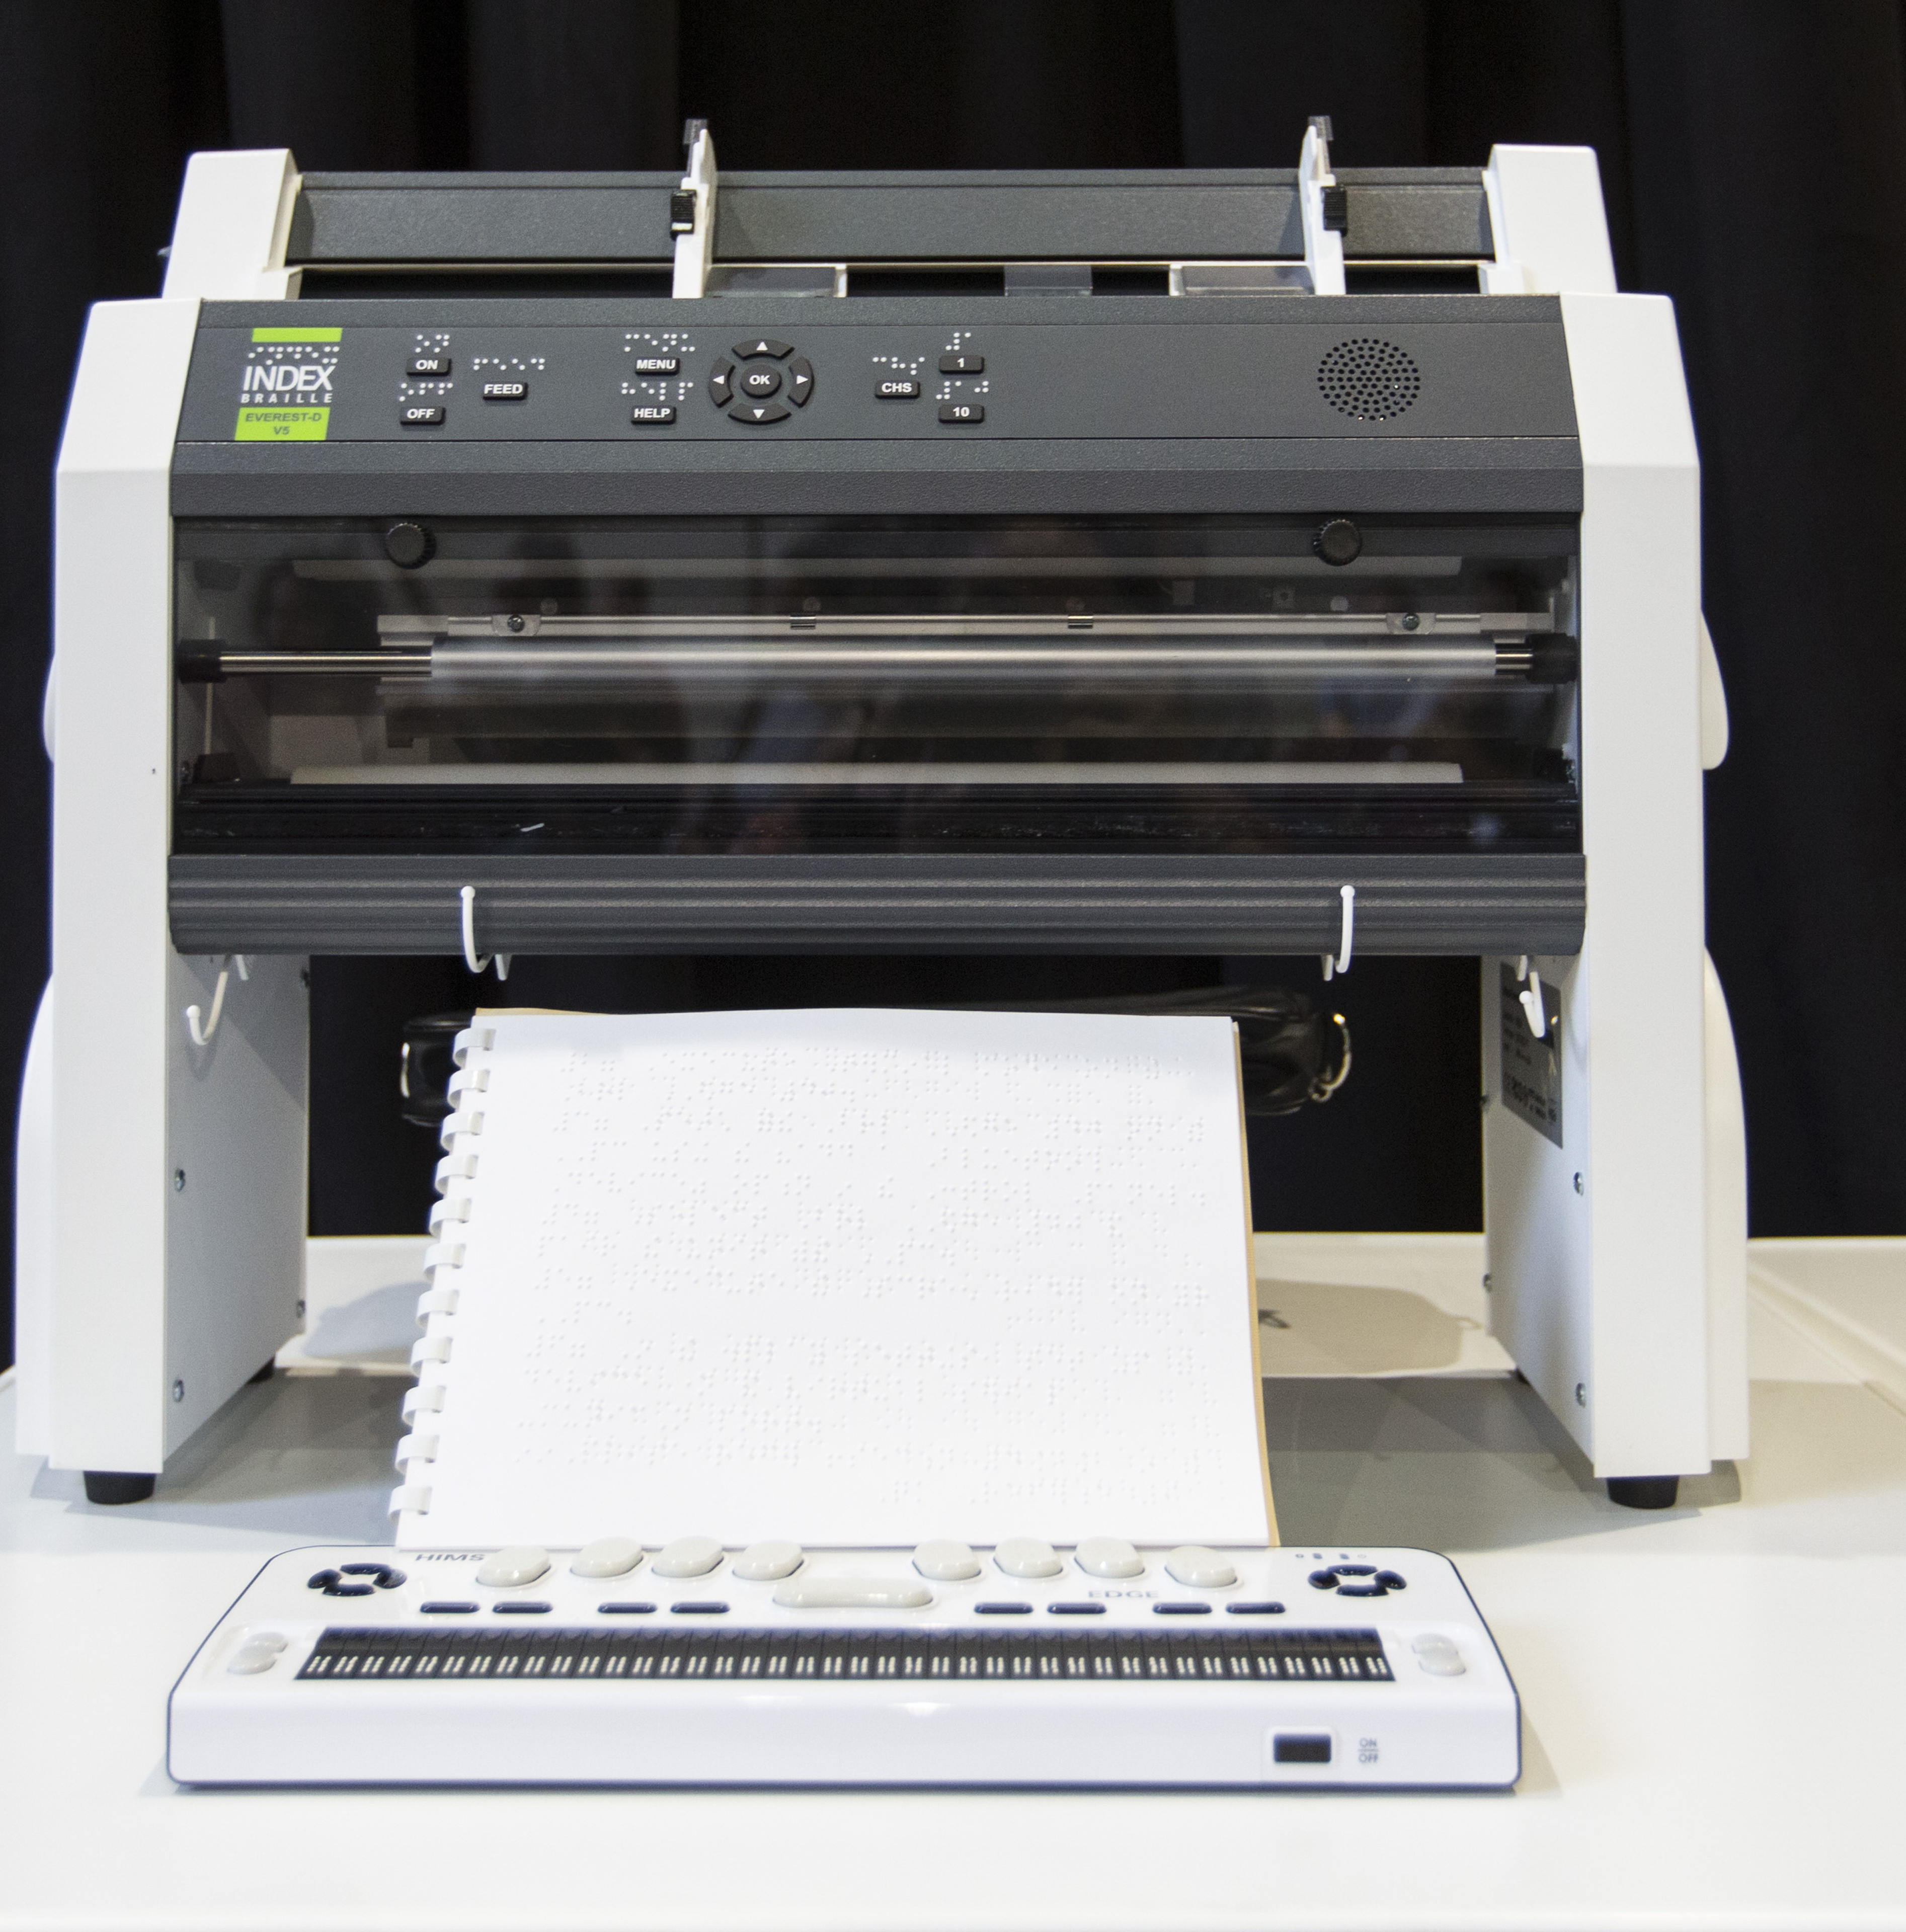
Imprimantele Braille existente întâmpină încă numeroase limitări și provocări. Printre acestea se numără costul ridicat, complexitatea utilizării, dimensiunea și greutatea, precum și necesitatea unor reparații și întreținere frecvente.

Slide 7
03
Metode/tehnologii folosite

Slide 8
Principalele componente hardware sunt interconectate pentru a forma sistemul imprimantei Braille. Arduino Mega acționează ca unitate centrală de control, care comunică cu celelalte componente hardware pentru a coordona operațiile de citire, procesare și printare a textului Braille.
Integrarea corectă a componentelor hardware cu software-ul Arduino IDE este esențială pentru funcționarea corectă a sistemului. Acest lucru implică transmiterea și recepția datelor între modulele software exprimate print biblioteci digitale și controlul componentelor hardware pentru a efectua operațiile necesare pentru printarea textului Braille pe hârtie.

Slide 9
04
Functionalitati proiectate

Slide 10
Principalele componente hardware sunt interconectate pentru a forma sistemul imprimantei Braille. Arduino Mega acționează ca unitate centrală de control, care comunică cu celelalte componente hardware pentru a coordona operațiile de citire, procesare și printare a textului Braille.
Integrarea corectă a componentelor hardware cu software-ul Arduino IDE este esențială pentru funcționarea corectă a sistemului. Acest lucru implică transmiterea și recepția datelor între modulele software exprimate print biblioteci digitale și controlul componentelor hardware pentru a efectua operațiile necesare pentru printarea textului Braille pe hârtie.

Slide 11
05
Arhitectura sistemului

Slide 12
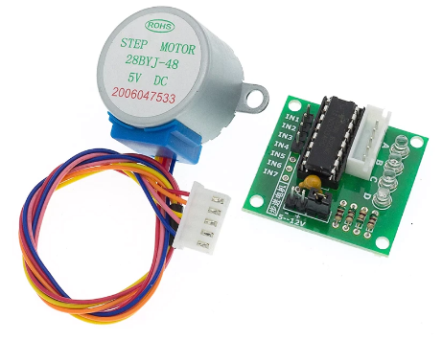
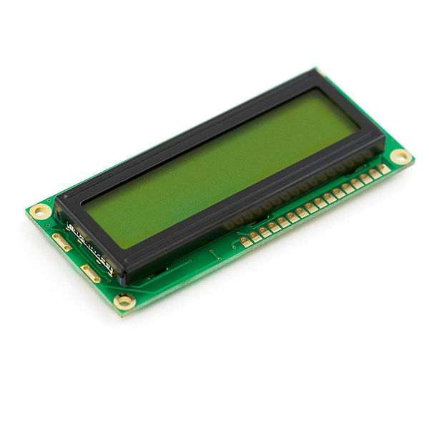
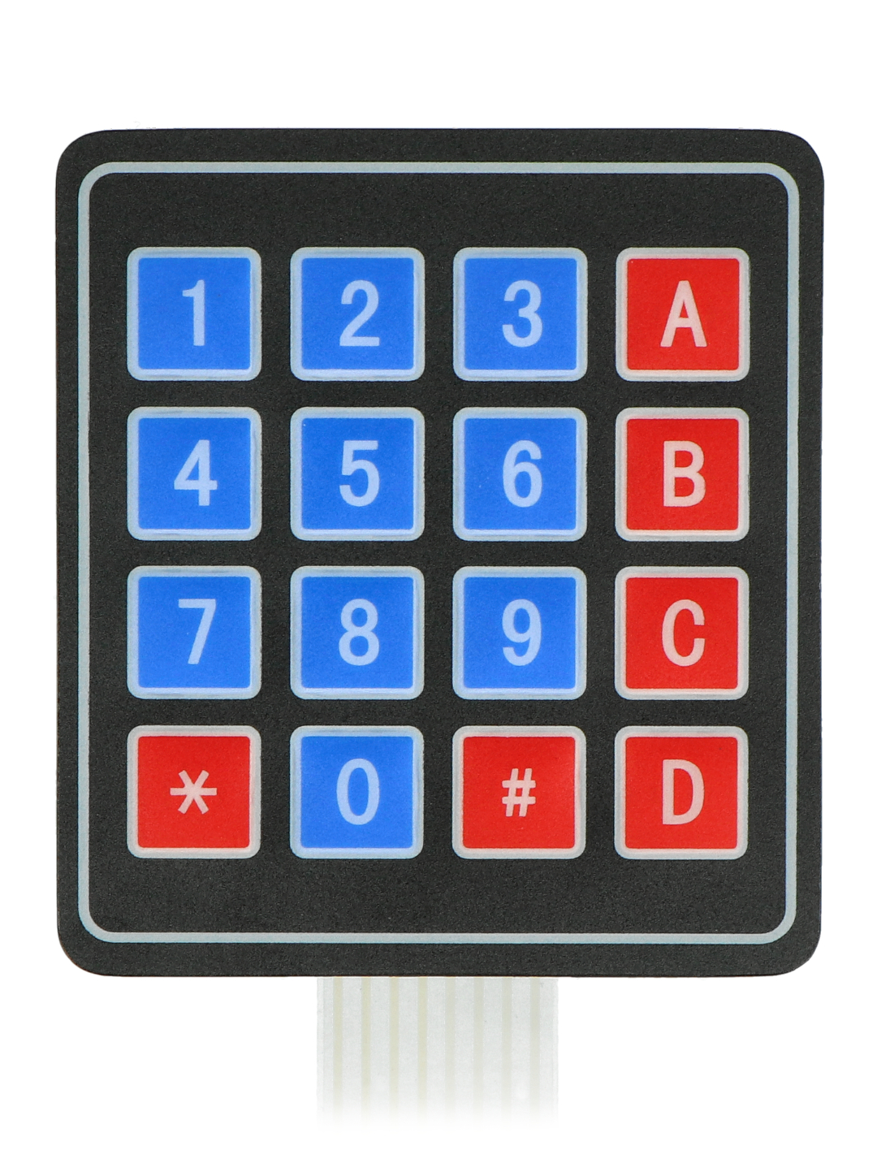
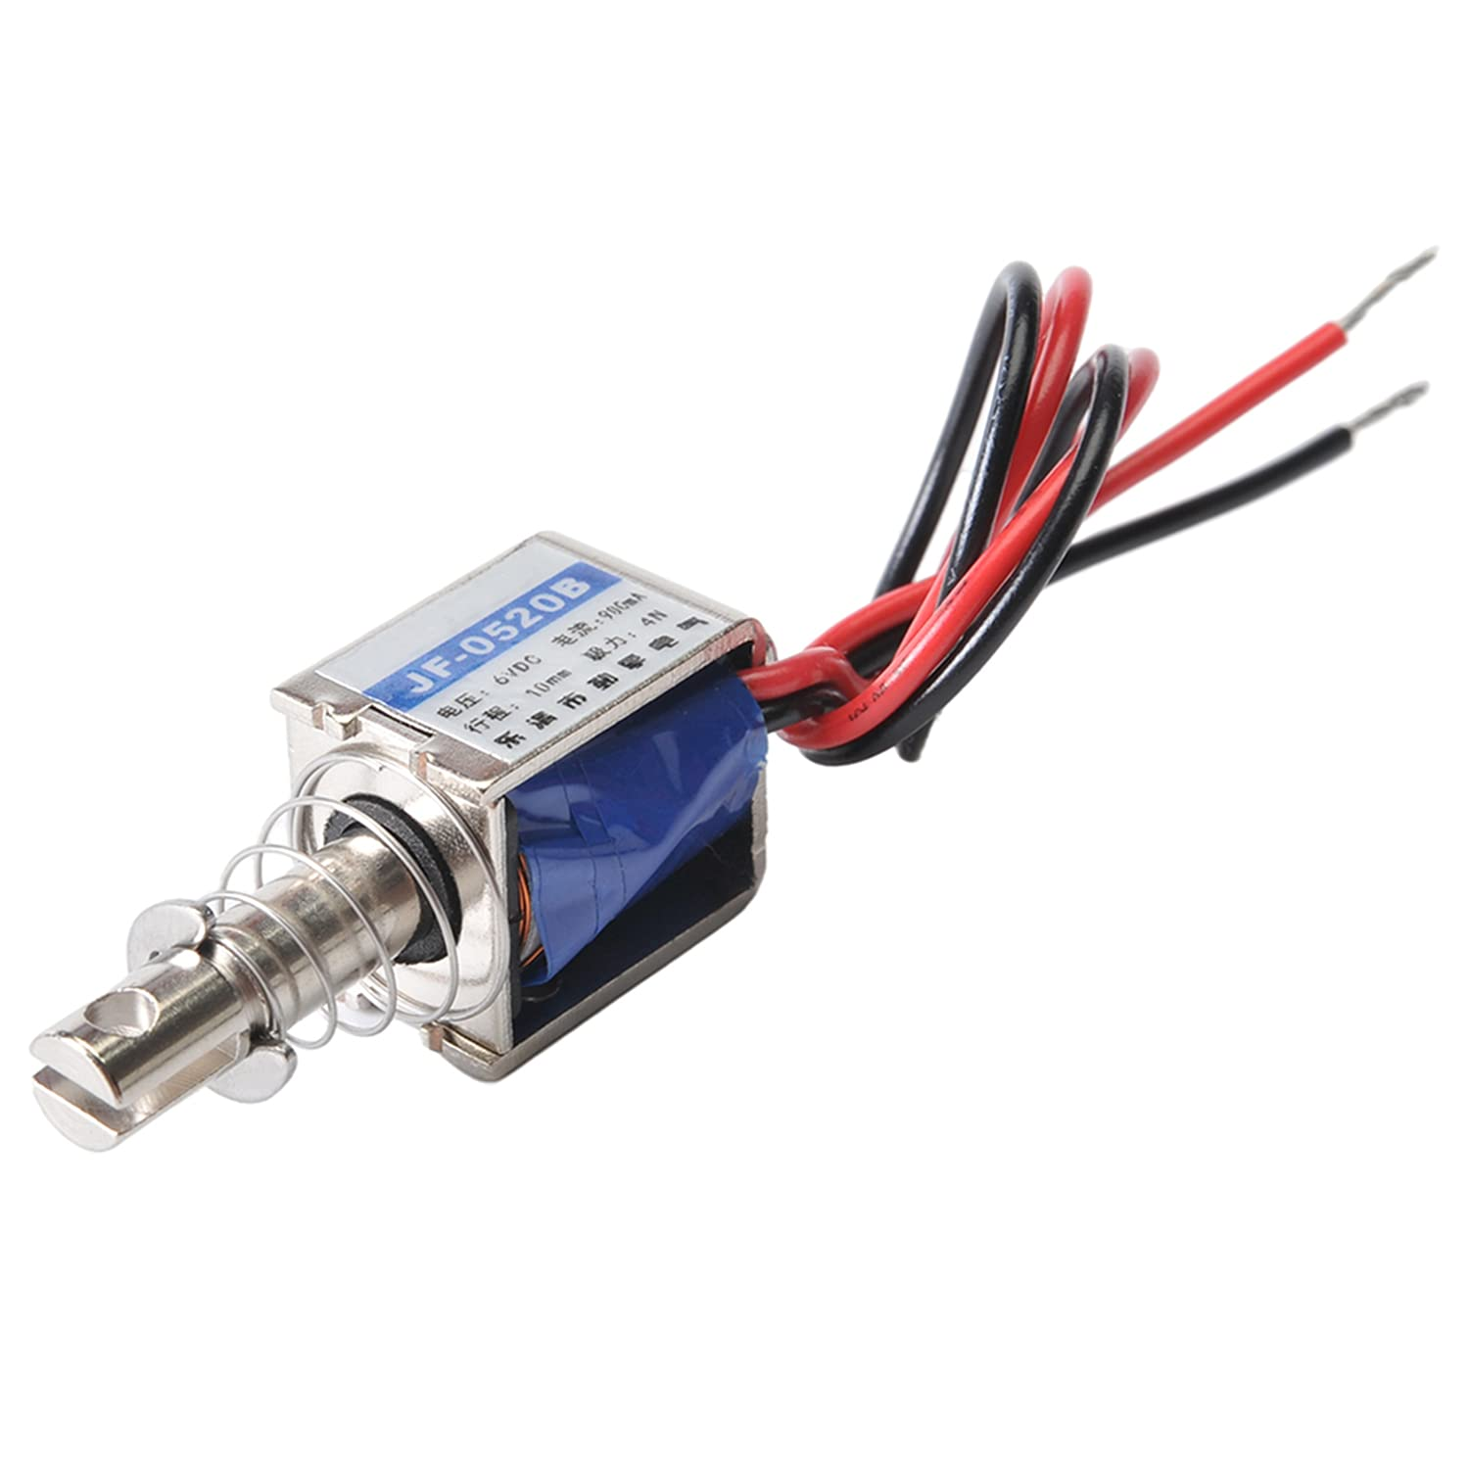
componente
2 motoare pas cu pas
LCD 16x2
tAstatura 4x4
electromagnet

Slide 13
Hardware - "Componentele Hardware Principale"
Principalele componente hardware folosite în proiect includ Arduino Mega ca platformă de dezvoltare, motoare stepper 28BYJ pentru controlul mișcării, tastatură 4x4 pentru introducerea textului, LCD 16x2 cu interfata I2C pentru afișarea informațiilor și un electromagnet controlat printr-un releu pentru funcționalitatea de printare Braille.
Software - "Platforma Software și Limbajul de Programare"
Proiectul este dezvoltat folosind Arduino IDE, un mediu de dezvoltare integrat bazat pe limbajul de programare C/C++. Acesta oferă un mediu familiar și accesibil pentru dezvoltarea aplicațiilor embedded, facilitând integrarea și programarea componentelor hardware folosite în proiect.
Comunicații - "Interfața de Comunicare Serială"
Pentru comunicarea între Arduino și calculatorul gazdă, proiectul folosește interfața serială. Aceasta permite transferul de date între dispozitivele hardware și software, inclusiv trimiterea și primirea textului de la Serial Monitor pentru procesare și printare.
Mixt - "Integrarea Hardware-Software"
Integrarea componentelor hardware cu software-ul este esențială pentru funcționarea corectă a proiectului. Acest lucru implică programarea motoarelor stepper pentru controlul mișcării, gestionarea tastaturii pentru introducerea textului, afișarea informațiilor pe LCD și controlul electromagnetului pentru printare.

Slide 14
06
Scenarii de utilizare

Slide 15
Acasă - "Utilizare în Mediul Domestic"
Imprimanta Braille poate fi utilizată în mediul domestic pentru a imprima diverse tipuri de documente, cum ar fi rețete, note sau mesaje personale în formă Braille. Această funcționalitate poate spori autonomia și independența persoanelor cu deficiențe de vedere în gestionarea vieții de zi cu zi.
Educație - "Utilizare în Mediul Educațional"
În mediul educațional, imprimanta Braille poate fi utilizată pentru a imprima materiale didactice, cărți și teste în format Braille, oferind astfel acces la informație și educație pentru studenții cu deficiențe de vedere. Această utilizare poate contribui la egalitatea de șanse în procesul educațional.
Birou - "Utilizare în Mediul Profesional"
În mediul profesional, imprimanta Braille poate fi utilizată pentru a imprima documente importante, rapoarte și alte materiale de lucru în formă Braille. Aceasta poate spori accesibilitatea și eficiența în mediul de lucru pentru persoanele cu deficiențe de vedere, facilitând comunicarea și colaborarea.

Slide 16
07
Implementarea proiectului prin metode agile

Slide 17
Metodologia Agile este o abordare flexibilă și iterativă în dezvoltarea proiectelor, care se bazează pe colaborare, adaptabilitate și livrare incrementală. Această metodologie permite echipei să răspundă rapid la schimbările cerințelor și să livreze rezultate valoroase într-un mod eficient.
Proiectul utilizează un Product Backlog pentru a gestiona cerințele și funcționalitățile dorite ale sistemului. Acest backlog este o listă prioritizată de elemente de lucru care trebuie implementate în cadrul proiectului, asigurându-se că echipei îi sunt clarificate obiectivele și scopul final al proiectului.
Product Backlog-ul este împărțit în epice, care reprezintă obiective mari și complexe, și apoi în sprinturi, care sunt perioade de timp fixe (de obicei 1-4 săptămâni) în care echipele lucrează pentru a livra un set de funcționalități. Această abordare încurajează livrarea treptată și iterativă a valorii pentru clienți.

Slide 18
08
Demo produs

Slide 19
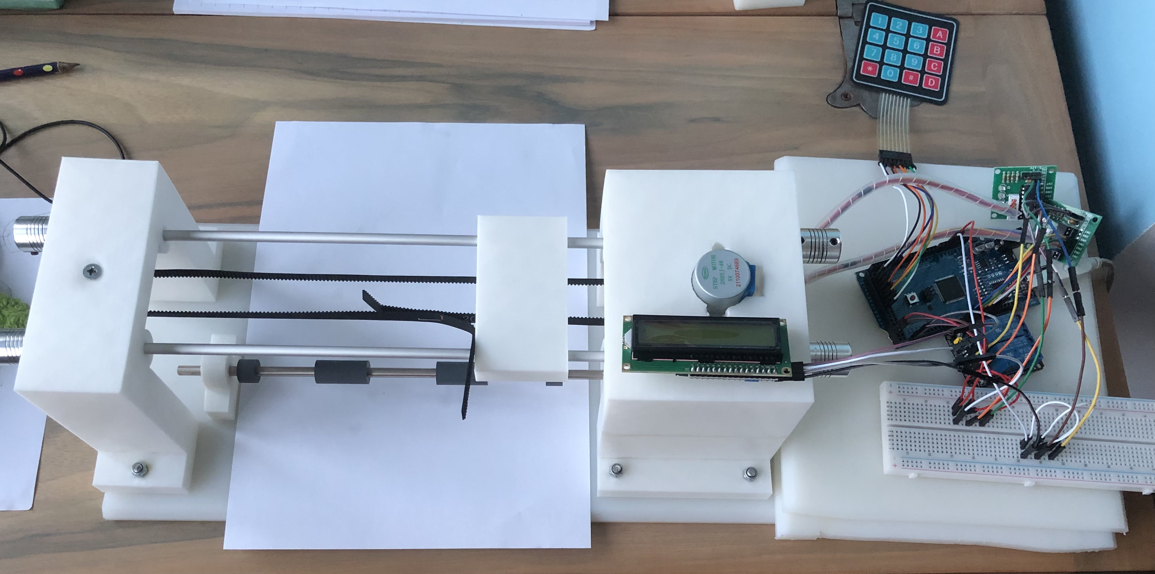
Prototip

Slide 20
09
Concluzii si dezvoltari ulterioare

Slide 21
În concluzie, proiectul mru de imprimantă Braille reprezintă un pas semnificativ în îmbunătățirea accesibilității și a calității vieții pentru persoanele cu deficiențe de vedere.
Există o serie de oportunități pentru dezvoltarea ulterioară a proiectului, inclusiv:
Integrarea unor funcționalități suplimentare, cum ar fi conectivitatea wireless sau suportul pentru formate de fișiere diferite
Îmbunătățirea designului și a portabilității dispozitivului pentru a-l face mai ușor de utilizat și de transportat
Extinderea colaborării cu organizații și instituții pentru implementarea și distribuirea imprimantei Braille în comunitate

